Slide 1
Titrages
1ère générale de spécialité
Elément imposé : Réaliser un titrage direct avec repérage colorimétrique de l’équivalence pour déterminer la quantité de matière d’une espèce dans un échantillon

Slide 2
Repère de progressivité
concentration (mol/L) absorbance
Réaction d’oxydoréduction
Titrage colorimétrique
Tableau d’avancement

Slide 3
Objectifs de la leçon :
Objectifs | Vu précédemment | Eléments mis en œuvre
Principe du dosage par titrage | Dosage par étalonnage | -Expérience introductive -Schéma du montage
Relier les quantités de matières de réactifs introduits à l’état final du système | Tableau d’avancement | -Tableau d’avancement pour différents volume versé -graphe montrant les différents n(t)
Notion d’équivalence | -réactif limitant -proportion stœchiométrique
Expliquer le changement de couleur | -espèce coloré -absorbance | Exemple avec le cas simple d’une seule espèce coloré
Réaliser un titrage direct avec repérage colorimétrique | capacité expérimentale : dilution | Expérience

Slide 4
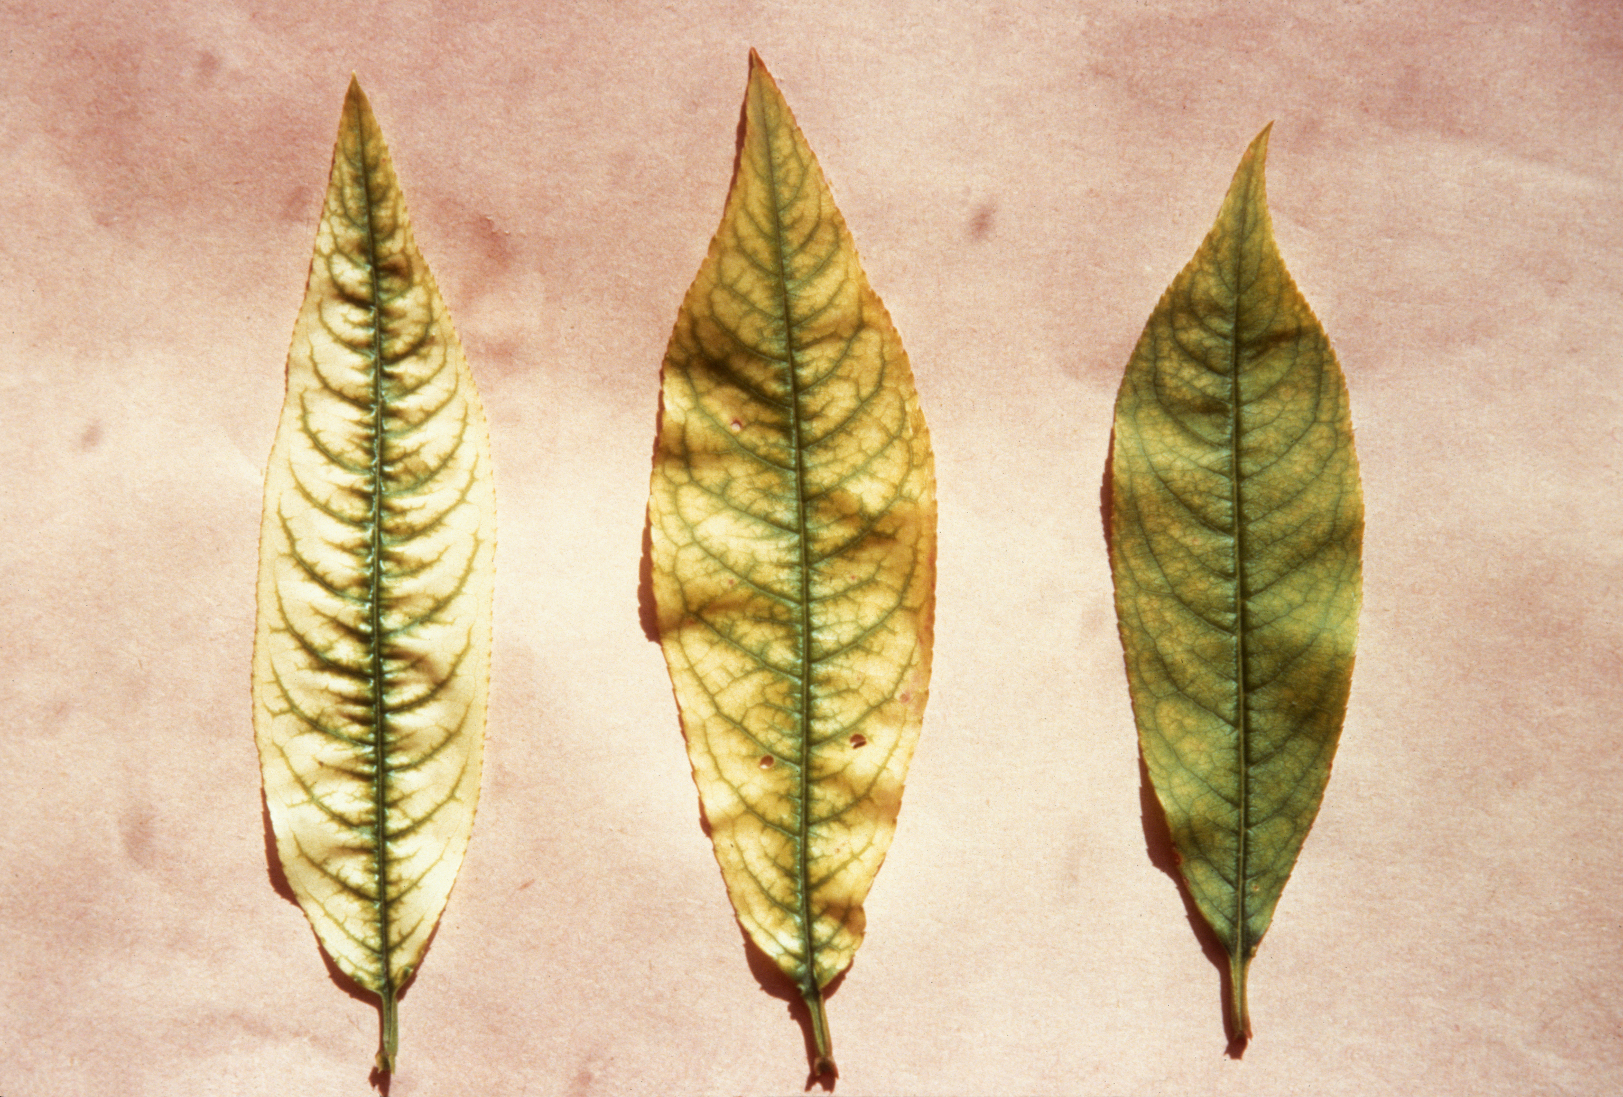
Titrages

Slide 5
Expérience introductive
Changement de couleur

Slide 6
I-2) Dispositif expérimental
$$Mn0_{4}^{−} à { la concentration C}_{b}$$
$Fe^{2+}$à la concentration inconnue $C_{0}$ dans un volume $V_{0}$

Slide 7
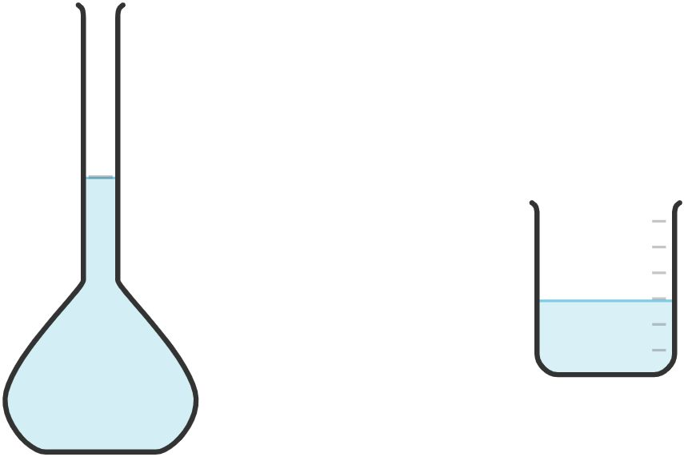
Préparation de la solution à titré
$$C_{}$$
Utilisation de matériel de précision
Utilisation de matériel de précision
$$C_{0}$$
$$C_{0}$$
$V_{0}=20mL$ de la solution provenant de la fiole jaugée
XmL de produit dans une fiole jaugée de 100mL

Slide 8
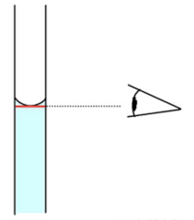
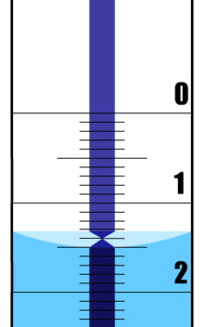
Expérience
$$C_{b}=4∗{10}^{−3} mol.L^{−1}$$

